Slide 1
Michel de Montaigne (1533-1592)
Prof. Marco Apolloni

Slide 2
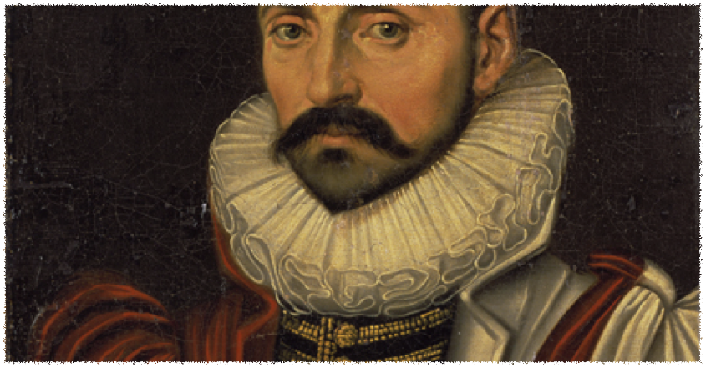
Filosofo del limite
Parentele: scetticismo, stoicismo, socratismo.

Slide 3

Alla ricerca della saggezza
Montaigne è un grande moralista (filosofo morale). L'architrave del suo pensiero è la saggezza.
Per Montaigne un uomo è tanto più saggio quanto più comprende i suoi limiti. Poiché solo così potrà agire di conseguenza: con maggiore consapevolezza.

Slide 4

Umanista sui generis
È un umanista sui generis: per lui l'uomo, che con l'umanesimo rinascimentale si è posto al centro dell'Universo, in realtà è una creatura limitata, con dei limiti costitutivi, il più invalicabile dei quali è la morte.

Slide 5
I limiti ci sono e non si può negarli, pena la propria salute mentale. È solo che sono continuamente ridefiniti. A seconda del grado d'ingegnosità o di stupidità di una generazione umana, questi limiti diminuiscono oppure aumentano. L'uomo infatti non è detto che tenda soltanto a progredire, può anche regredire.
Dunque, il senso del limite ci penalizza? Non è detto, anzi. È più facile che accresca il nostro equilibrio interiore. Ergo: il nostro grado di saggezza.

Slide 6
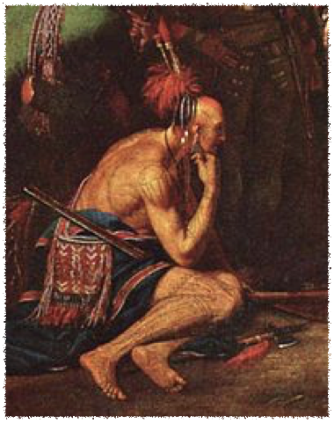
Relativismo delle culture
Montaigne non credeva nell'unicità della verità e della cultura. Secondo lui non c'era una cultura più vera dell'altra. Gli occidentali non erano per lui né migliori né peggiori degli abitanti delle Americhe.

Slide 7
La sua concezione della relatività delle culture prelude al mito del buon selvaggio (Rousseau): l'uomo nasce buono, la società lo ha corrotto.
La nostra è una cultura fra le tante, non è "la" cultura. Comprendere ciò significa avere coscienza del limite della propria cultura, che non per questo è meno ricca.
Questa presa di coscienza dovrebbe indurre piuttosto a un atteggiamento di curiosa vicinanza verso le altre culture.

Slide 8
“[...] forse mi contraddico, ma la verità non la contraddico mai”.
–Michel de Montaigne ("Saggi").

Slide 9
Perché questo?
Perché la verità è vita e la vita è verità. E la verità della vita è contraddizione.
Come altro spiegare la creatura umana? Che a tutto aspira, ma che è limitata nel tempo (è adesso, domani... chissà) e nello spazio (è qui e non... là).

Slide 10
“[...] ogni uomo porta in sé la forma intera dell'umana condizione”.
–Montaigne ("Saggi").

Slide 11
Se dovessimo tracciare una linea che demarca i filosofi sistematici e quelli anti-sistematici, non vi è dubbio che Montaigne rientri di diritto nella seconda schiera. La sua filosofia è a-sistematica.
Oltre che del limite, Montaigne è anche un filosofo della contraddizione; chi lo dice che non contraddirsi è sempre e in ogni caso un bene? L'uomo è pura contraddizione: brama con tutto se stesso l'infinito pur essendo un essere finito.

Slide 12
“L'uomo è invero un soggetto meravigliosamente vano, vario e ondeggiante. È difficile farsene un giudizio costante e uniforme”.
–Montaigne ("Saggi", ediz. Adelphi, Milano 2005, p. 10).

Slide 13
Oltretutto l'uomo è esageratamente curioso. La curiosità dell'avvenire supera in lui di gran lunga la soddisfazione dei beni presenti e il godimento di quelli passati.
Montaigne si spinge al punto da dire che "un uomo non è mai felice, poiché lo è soltanto dopo che non è più". In definitiva, l'uomo è incontentabile; e proprio questo è il suo più grande pregio nonché difetto.

Slide 14
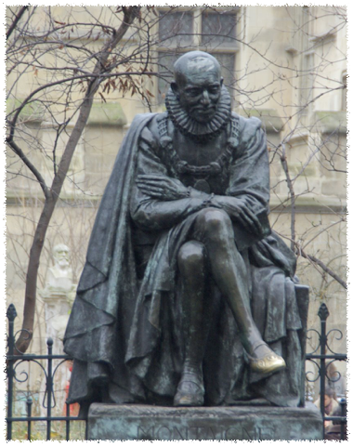
L'infelicità umana
L'infelicità è connaturata all'essere umano e lo accompagna dal giorno della sua nascita al giorno del suo trapasso; malgrado ogni uomo desideri e ricerchi la felicità, come ben evidenzia Aristotele ("Etica Nicomachea"). Anzi. Proprio perché tanto la desidera e la ricerca, significa che la felicità né ce l'ha né l'ha mai posseduta.

Slide 15
Non preoccupatevi se siete tristi, vuol dire che siete vivi.
La tristezza è pur sempre qualcosa a cui aggrapparsi ed è sempre meglio del niente previsto in alternativa. Quindi, è perfettamente inutile maledire il cielo per la nostra condizione triste, il cielo è più forte della più forte delle nostre maledizioni.

Slide 16
“L'anima che non ha uno scopo stabilito si perde [...] essere dappertutto è non essere in alcun luogo”.
–Montaigne ("Saggi", p. 39).

Slide 17
Ad esempio, si può viaggiare purché si riesca a imbrigliare il proprio viaggio in qualche progetto; se no si finisce per vagare un po' qua e un po' là; ergo la nostra vita sarebbe un po' come sostare in nessun luogo.
Dice Montaigne: "Mille strade disviano dal bersaglio, una vi conduce" (p. 44). Quindi: una volta capito qual è il nostro bersaglio (obiettivo), occorre prendere bene la mira e centrarlo, senza lasciarsi sviare.

Slide 18
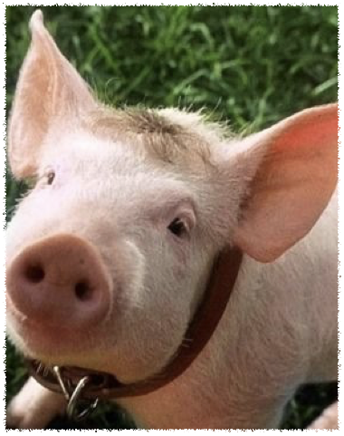
Il porco di Pirrone
"Il filosofo Pirrone, trovandosi un giorno di grande tempesta su un battello, mostrava a quelli che vedeva più atterriti intorno a lui un porco, che si trovava lì, per nulla preoccupato di quella burrasca, e con quest'esempio li incoraggiava" (p. 67).

Slide 19
"A che serve la conoscenza delle cose, se perdiamo così il riposo e la tranquillità che avremmo se ne fossimo privi, e se essa ci mette in una condizione peggiore di quella del porco di Pirrone?" (p. 67), si domanda Montaigne e dovremmo domandarci noi con lui.

Slide 20
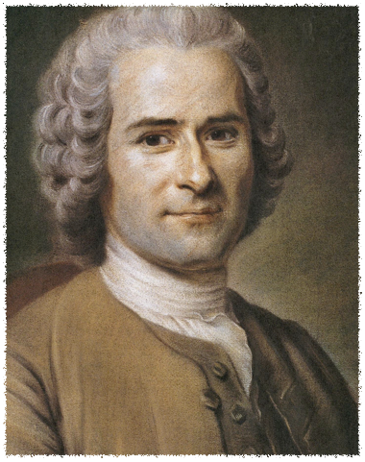
Il selvaggio di Rousseau
La pensa come Montaigne, anche il suo erede filosoficamente più degno: Jean-Jacques Rousseau. Quest'ultimo ritiene che, a differenza del selvaggio che vive sereno nello stato di natura, l'uomo civilizzato muoia centinaia di volte prima di morire davvero. Alla minima avvisaglia di dolore, eccolo che già s'immagina morto e sepolto.

Slide 21
Il selvaggio invece?
Vive nell'invidiabile condizione di morire una volta sola, perché mai prima si è immaginato morto.
Meglio? Peggio? Difficile a dirsi e, più che altro, dipende. Di sicuro paga, rispetto all'uomo civilizzato, una minore consapevolezza, controbilanciata però da una maggiore serenità.

Slide 22
“Ognuno sta bene o male secondo come pensa di stare. Non è contento chi è creduto tale, ma chi lo crede di sé”.
–Montaigne (p. 85).

Slide 23
La paura "è ancora più fastidiosa e insopportabile della morte" (p. 97). Tant'è che, afferma Montaigne, non bisogna giudicare di che pasta è fatto un uomo "finché non lo si sia visto recitare l'ultimo atto della sua commedia, che è senza dubbio il più difficile" (p. 100).
"Io rimetto alla morte la prova del frutto dei miei studi. Vedremo allora se i miei ragionamenti mi partono dalla bocca o dal cuore" (p. 101); qui Montaigne anticipa il concetto heideggeriano di essere-per-la-morte.

Slide 24
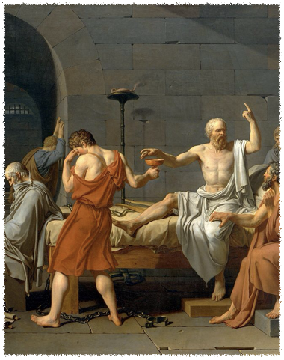
Socrate
"Nel giudicare della vita altrui, io guardo sempre come è avvenuta la fine; e fra le principali cure della mia c'è che avvenga bene, cioè quietamente e senza strepito" (p. 101). Montaigne auspica per sé la serenità del filosofo saggio davanti alla morte esemplificata dall'onorevole fine di Socrate.

Slide 25
Dicevamo che Montaigne è un grande moralista (attenzione, distinguete sempre chi pratica la morale da chi vuol farvela), inoltre, il suo filosofare è nel solco della tradizione socratica.
E cosa c'insegna l'esempio di Socrate? Che filosofare non è altro che prepararsi a morire bene (che, essendo la morte parte della vita, altro non vuol dire se non aver vissuto bene).

Slide 26
“È incerto dove la morte ci attenda: attendiamola dovunque”.
–Montaigne (p. 110).

Slide 27
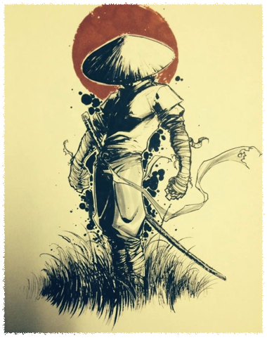
La via del samurai
La via del samurai è la stessa di Socrate e Montaigne. Qual è? La morte. Essa coglie tutti quando meno se l'aspettano. Perciò farci i conti significa fare i conti con la realtà incontrovertibile della vita.

Slide 28
Seguire questa via è forse da pessimisti? No, semmai da realisti. Chi vive ogni istante come se non dovesse morire mai si autoinganna.
Ci è forse utile questo autoinganno? Dipende. Da che cosa? Da che carattere si ha. "Il carattere è il destino di un uomo" sostiene Eraclito. Condivido.

Slide 29
“Depende, da qué depende? / Da segùn como se mire, todo depende”.
–Jarabedepalo (dalla canzone "Depende": https://vimeo.com/44166894).

Slide 30
Se prendere coscienza del proprio essere mortali significa paralizzarsi e non vivere più, allora tanto meglio autoingannarsi. Se si ha invece sufficiente forza d'animo per trarre dal terribile pensiero della propria morte nuova linfa per continuare a vivere, allora si può sopportare – senza rimanerne travolti - il pensiero della morte.

Slide 31
I coraggiosi samurai è proprio grazie a questo pensiero che riuscivano a vivere di più, immaginandosi morire nelle più diverse circostanze: colpiti da una freccia o da una sciabolata in battaglia, oppure accoltellati o avvelenati in una taverna. Paradossalmente il pensiero della morte onnipresente li teneva in vita più a lungo.

Slide 32
“La meditazione della morte è meditazione della libertà. Chi ha imparato a morire, ha disimparato a servire. Il saper morire ci affranca da ogni soggezione e costrizione”.
–Montaigne (p. 110).

Slide 33
Il "memento mori", come dicevano i Latini, cioè il ricordarsi che si dovrà morire, può liberarci dalle catene che ci assoggettano e ci costringono?
In tutta sincerità, trovo che sia una pia illusione. Come si può, anche solo a livello intellettuale, "saper morire"? A rigor di logica, non lo si può sapere finché non si muore. E una volta morti, davvero ci sarà servito? Nessuno è tornato indietro a riferircelo.

Slide 34
“Io voglio che si agisca e si prolunghino le faccende della vita finché si può, e che la morte mi trovi mentre pianto i miei cavoli, ma incurante di essa, e ancor più del mio giardino non terminato”.
–Montaigne (p. 113).

Slide 35
Il pensiero costante della morte non implica la rinuncia a una propria progettualità di vita; non significa rinunciare a fare progetti, che poi altro non vorrebbe dire che rinunciare a vivere. Affatto. Almeno secondo Montaigne.
Il "giardino" di cui lui ci parla è destino che non verrà mai terminato. Qualsiasi cosa si stia facendo, la morte ce la troncherà cogliendo alla sprovvista e seppellendo con noi anche i nostri piani, i nostri sforzi, quali che siano.

Slide 36
“Chi insegnasse agli uomini a morire, insegnerebbe loro a vivere”.
– Montaigne (p. 114).

Slide 37
Peccato che non si possa insegnare né a vivere né tanto meno a morire. Secondo me si può solo insegnare a lottare. La mia concezione della vita e della morte ha a che fare con la condizione di lotta. La prima cosa che un lottatore impara, sulla propria pelle, è a con-vivere, cioè vivere-con la sofferenza. La mia filosofia è riconducibile al pensiero dei grandi tragici greci (Eschilo, Sofocle ed Euripide): più si conosce e più si soffre.

Slide 38
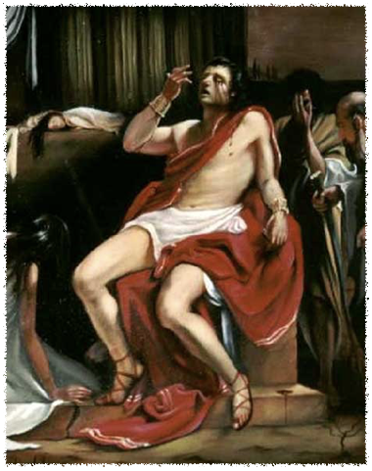
Edipo accecato
Pensate al povero Edipo... quand'è che si acceca? Quando viene a conoscenza del misfatto inconsapevolmente commesso: aver giaciuto con sua madre.

Slide 39
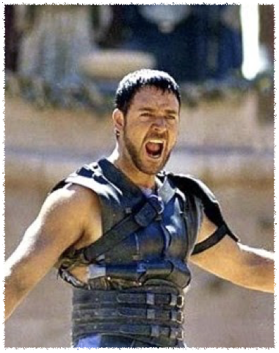
Conoscenza = sofferenza
La conoscenza è sofferenza. Ma questa sofferenza ci è indispensabile per vivere. Lottare, soffrire, sopportare, conoscere... tutto questo è vivere!

Slide 40
“Come la nostra nascita ci ha portato la nascita di tutte le cose, così la nostra morte produrrà la morte di tutte le cose. Perciò è uguale follia piangere perché di qui a cent'anni non saremo in vita, come piangere perché non vivevamo cent'anni fa”.
–Montaigne (p. 118).

Slide 41
La consolazione intellettuale
Tutte le argomentazioni addotte da Montaigne, seppur valide e – per certi versi – encomiabili, si riferiscono a un certo tipo di consolazione che definirei: intellettuale. Tenete presente che consolare l'intelletto è più facile che consolare la carne sofferente...

Slide 42
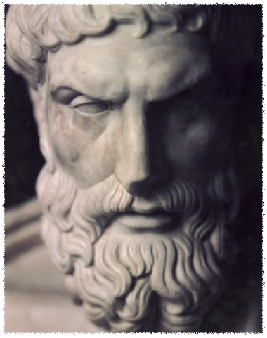
L'obiezione di Epicuro
Montaigne in realtà riprende e amplia la precedente, validissima obiezione di Epicuro: quando c'è la vita, non c'è la morte; quando c'è la morte, invece, non c'è la vita; dunque, perché preoccuparsi?

Slide 43
C'è chi si consola così e chi, d'altra parte, preferirebbe aver vissuto cent'anni prima ed essere ancora vivo fra cent'anni. Essendo impossibile la prima cosa, a meno che non s'inventi una qualche "macchina del tempo", ed essendo altamente improbabile la seconda, allora - giocoforza - ci si dovrebbe rassegnare. A chi piace, si beva pure questa consolazione intellettuale. Io non me la bevo, perciò preferisco la condizione della lotta, per la quale: se ci si arrende, che gusto c'è? Il mio atteggiamento ha un nome: titanismo. Esso impone di lottare comunque, nonostante la velleità della lotta.

Slide 44
“La vita in sé non è né un bene né un male: è la sede del bene e del male secondo quale voi decidete di accogliere”.
–Montaigne (p. 120).

Slide 45
Il teorema della pistola
Una pistola in sé e per sé non è né buona né cattiva, è solo una pistola. Tutto dipende da chi la impugna, se lo fa per compiere qualcosa di buono, come potrebbe essere difendersi, o di cattivo, come uccidere deliberatamente qualcuno.

Slide 46
“In qualsiasi momento la vostra vita finisca, è già tutta intera. L'utilità del vivere non è nella durata, ma nell'uso: qualcuno ha vissuto a lungo, pur avendo vissuto poco; badateci finché ci siete. Dipende dalla vostra volontà, non dal numero degli anni, l'aver vissuto abbastanza”.
–Montaigne (p. 122).

Slide 47
Seneca e la qualità della vita
Parole belle, parole encomiabili, quelle appena lette di Montaigne; parole che riconducono alla filosofia senecana. Seneca – prima di Montaigne – pone l'accento sull'importanza della qualità più che della quantità della vita e sostiene che più che preoccuparsi di dover vivere poco, ci si dovrebbe preoccupare piuttosto a vivere bene ogni singolo momento che ci è concesso, senza sprecare in futilità anche un solo istante.

Slide 48
“Perché temi il tuo ultimo giorno? Esso non contribuisce alla tua morte più di ciascuno degli altri. L'ultimo passo non causa la stanchezza: la fa manifesta. Tutti i giorni vanno verso la morte, l'ultimo ci arriva”.
–Montaigne (p. 123).

Slide 49
La democrazia della morte
Le argomentazioni di Epicuro, Seneca, Montaigne, a me perlomeno – non so voi –, consolano poco, aiutano solo a comprendere un po' meglio la realtà democratica della morte. Essa è infatti la più manifesta e lampante forma di democrazia della vita. Tutti dobbiamo morire.

Slide 50
"Todo depende"
A livello intellettuale dovrebbe consolare un simile pensiero ("mal comune mezzo gaudio" recita la saggezza popolare). A me mette rabbia, ma non voglio condizionare il vostro giudizio, voglio solo essere onesto con voi. Come vi dicevo, citando Eraclito: "Il carattere è il destino di un uomo", il mio rifiuta questa consolazione spicciola. Per il resto, dipende da carattere a carattere. Tutto, anzi no, "todo depende" come canta Jarabedepalo.

